Slide 1
Телеграм бот - Simi
Выполнили: Фомичев Кирилл, Ибатуллин Денис

Slide 2
Что такое SIMI?
Simi – телеграмм бот со встроенным искусственным интеллектом.
Если вам просто хочется с кем-то поговорить или что-то узнать, то наш Simi поможет вам в этом! Бот предназначен для общения с пользователем и оказания помощи по средствам поисковых запросов.
С помощью специально обученной нейросети, бот станет вашим полноценным собеседником.

Slide 3
Как работает SIMI?
Искусственный интеллект реализован за счет нейросети – ChatGPT
Бот взаимодействует с еще одной нейросетью – Stable Diffusion (Эта нейросеть генерирует изображение по запросу). Simi понимает, что вы хотите увидеть на картинке, и отправляет запрос нейросети. Полученное изображение он предоставляет вам.
Основные библиотеки: openai, telegram, replicate, requests

Slide 4
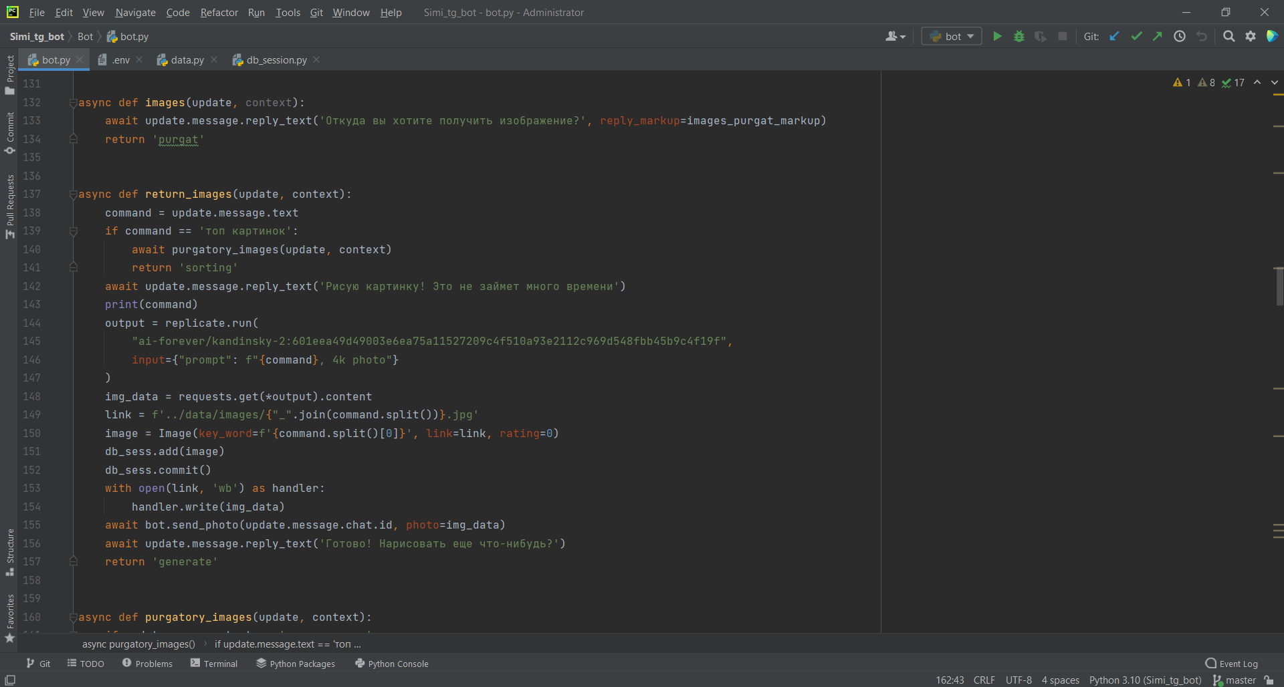

Slide 5
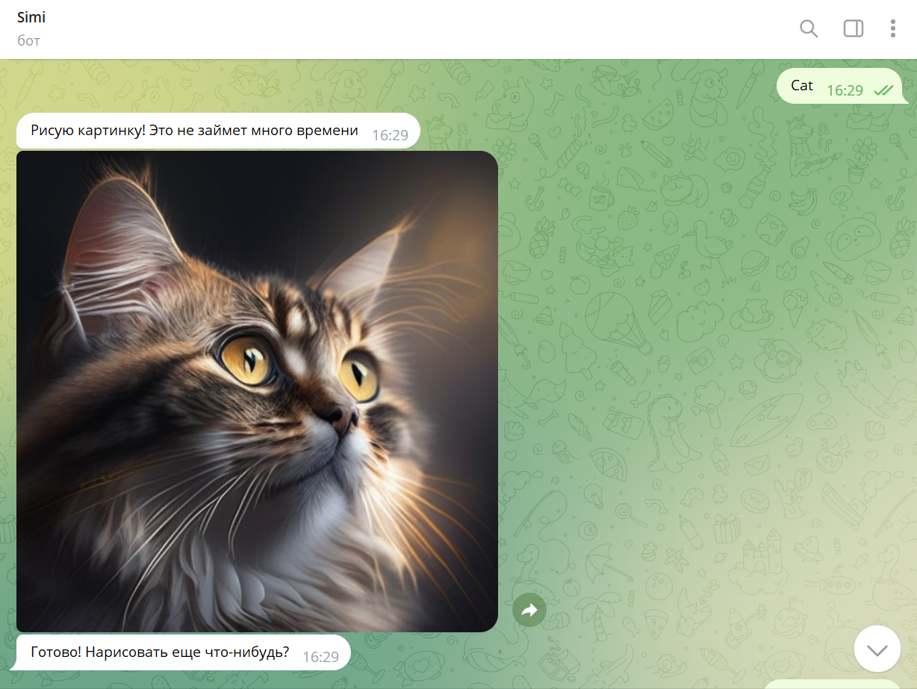

Slide 6
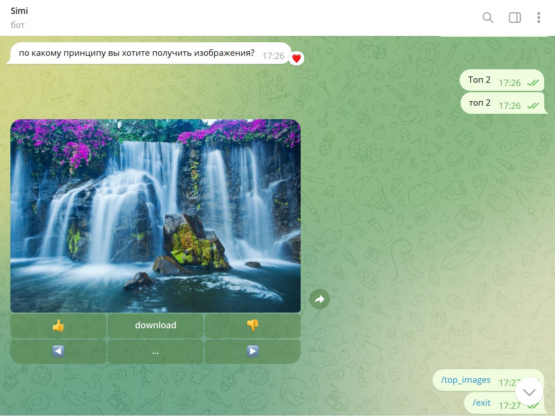

Slide 7
Возможности для доработки
1) Доработать систему рейтинга
2) Сделать навигацию по боту более удобной

